Slide 1




C1/G题题解
创建人：李昉政 创建时间：2023.9.17

Slide 2



1
题目简述与分析
目 录
2
解题思路及代码

Slide 3
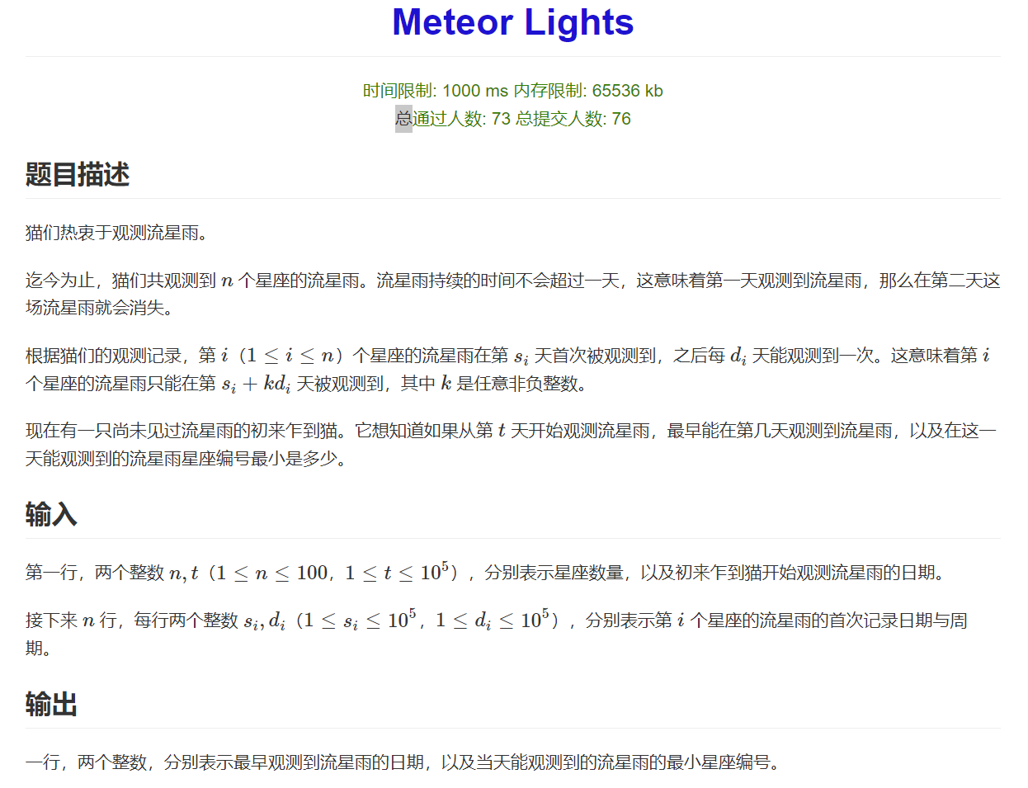
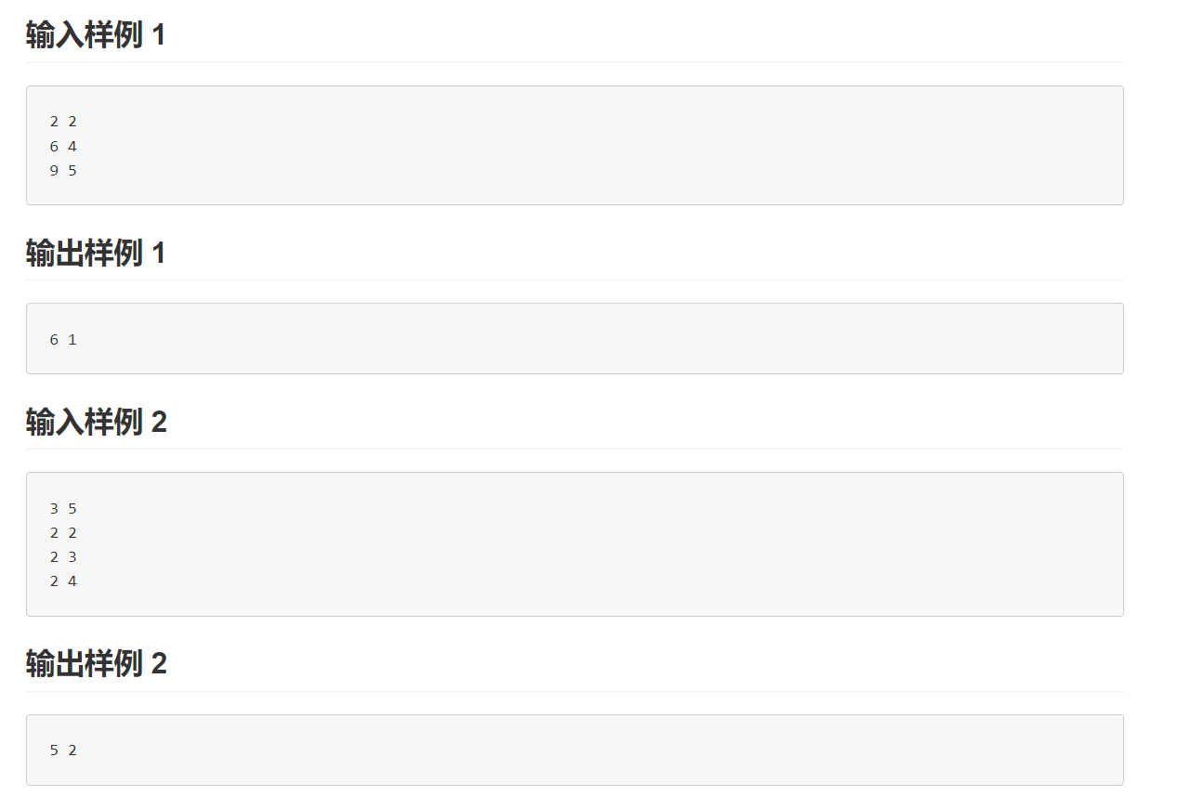
1.题目简述与分析
本题大意为共有n个流星雨，分别在第s[i]天第一次被观察到，以后每隔d[i]天会被观察到一次。一只小猫从第t天开始观察流星雨，问小猫最早能在哪一天观察到流星雨，且该日观察到流星雨的最小编号是多少。

Slide 4
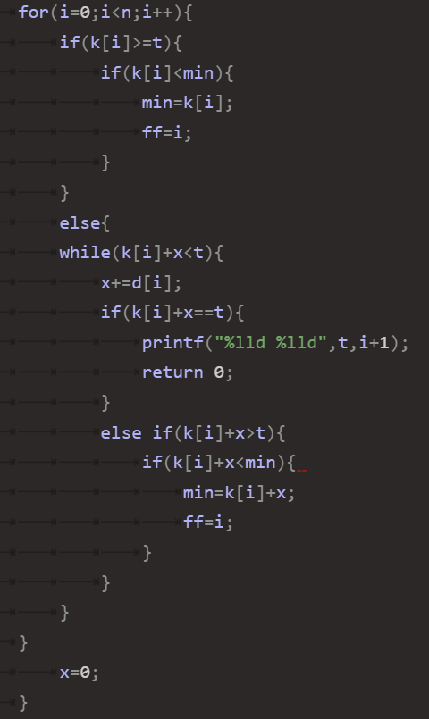
2.解题思路及代码
首先遍历流星雨数组，如果初次到来的时间大于等于t，那么k[i]就是该流星雨被初次观察到的时间。k[i]和min进行比较，确定是否要更新min和ff(ff用来存储目前最早观察到的流星雨编号)。如果k[i]大于t，就逐个增加d[i]，直到大于等于t为止。然后将此时的时间和min比较，确定是否要更新min。遍历完成后输出min和ff即可。

Slide 5
谢谢大家

